Slide 1
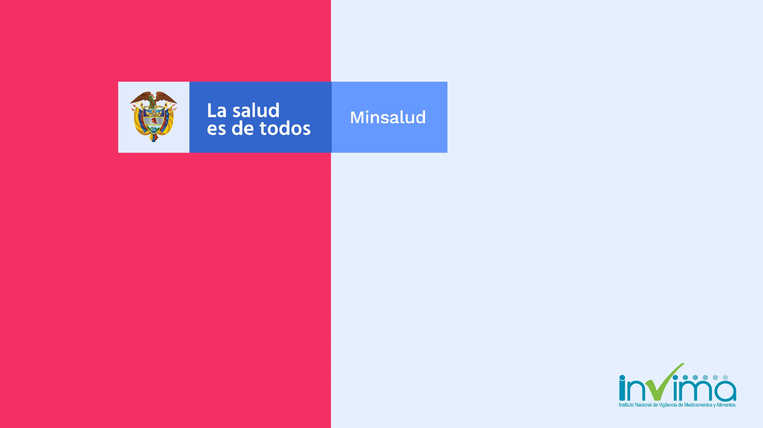

Slide 2

Tarifas Especiales para Micro y Pequeñas empresas en trámites de Alimentos y Bebidas por Emergencia Sanitaria
Grupo de Registros Sanitarios de Alimentos y Bebidas
Dirección de Alimentos y Bebidas

Slide 3


Marco Normativo
Decreto 557 de 2020
Por el cual se adoptan medidas transitorias en materia de turismo y registros sanitarios para las micro y pequeñas empresas, en el marco del Estado de Emergencia Económica, Social y Ecológica
Resolución 078 de 2020
Por medio de la cual se fija el listado de productos de primera necesidad, mientras perduren las causas que motivaron la declaratoria de la Emergencia Económica, y
Ecológica

Slide 4
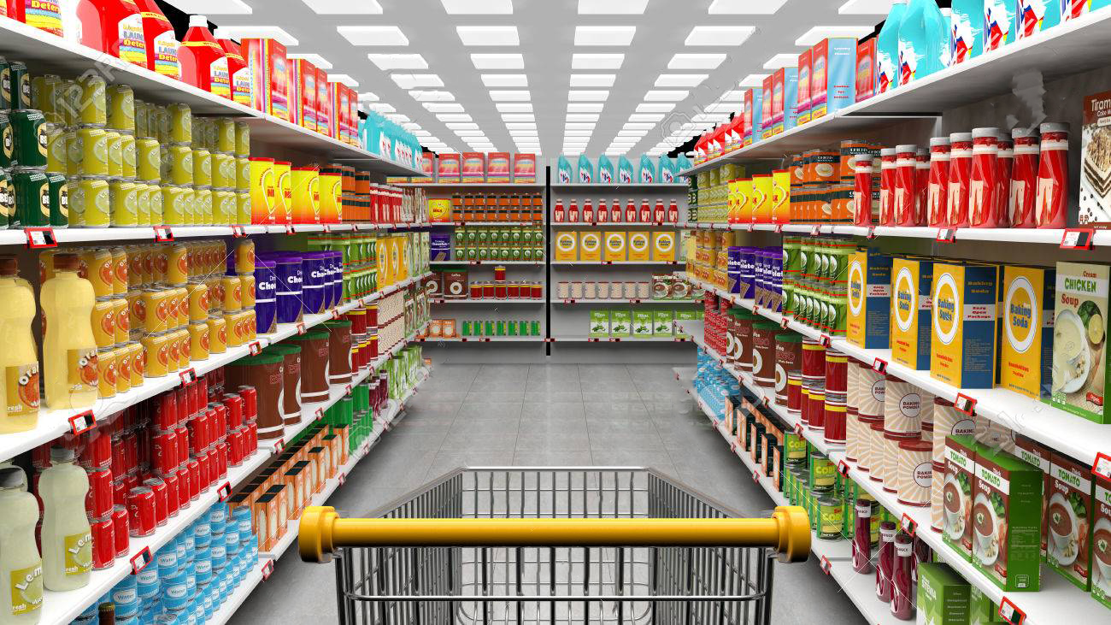
Tarifas diferenciales para Registros Sanitarios de Alimentos y Bebidas durante la Emergencia Sanitaria
Decreto 557 de 2020: “Hasta el 31 de agosto de 2020, a las micro y pequeñas empresas y las entidades asociativas y solidarias sin ánimo de lucro, se aplicará una tarifa diferenciada para la expedición, modificación y renovación de los registros sanitarios de los productos a que hace referencia el artículo 1 del Decreto Legislativo 507 del 1 de abril de 2020, así como de medicamentos, cosméticos, dispositivos y elementos médico quirúrgicos, equipos biomédicos, fitoterapéuticos y reactivos de diagnóstico invitro, que sean de utilidad para la prevención, el diagnóstico y el tratamiento del Coronavirus Covid-19, así: (…)”

Slide 5
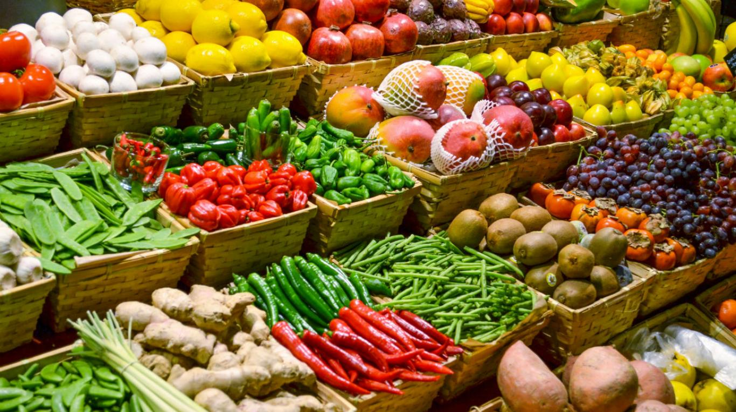
Tarifas diferenciales para Registros Sanitarios de Alimentos y Bebidas durante la Emergencia Sanitaria
Art 5ª Dec. 557 de 2020
25% del valor vigente para las microempresas
50% del valor vigente para las pequeñas empresas

Slide 6
Listado de productos objeto de las tarifas diferenciales – Resolución 078 de 2020
* Se aclara a los usuarios que los productos arroz, arveja verde, cebolla cabezona, cebolla en rama, papa negra, papa criolla, huevo y naranja no están obligados a tener Registro, Permiso o Notificación Sanitaria de acuerdo a lo establecido en el Artículo 37ª de la Resolución 2674 de 2013.
DIRECCIÓN DE ALIMENTOS Y BEBIDAS
CATEGORÍA | PRODUCTO | TIPO DE TRAMITE
Leche | Leche larga vida | Registro Sanitario
Azúcar | Azúcar refinada | Notificación Sanitaria
Quesos y productos afines | Queso Campesino | Registro Sanitario
Aceites Comestibles | Aceite de Girasol | Permiso Sanitario

Slide 7
Tarifas Diferenciadas Registros Sanitarios Nuevos y Renovaciones – 1 a 10 Variedades
Cod. Tarifa | UVT
8110-25 | 40,68
Cod. Tarifa | UVT
8110-50 | 81,35
Registro Sanitario de Alimentos de Alto Riesgo (Variedades de 1 a 10) (Decreto 557 del 2020 Marco del Estado de Emergencia Económica, Social y Ecológica - Microempresas 25% - ver productos en el anexo 1 “listado de productos” que hace parte integral del presente acto administrativo).
Registro Sanitario de Alimentos de Alto Riesgo (Variedades de 1 a 10) (Decreto 557 del 2020 Marco del Estado de Emergencia Económica, Social y Ecológica - Pequeñas Empresas 50% - ver productos en el anexo 1 “listado de productos” que hace parte integral del presente acto administrativo).

Slide 8
Tarifas Diferenciadas Registros Sanitarios Nuevos y Renovaciones – 11 a 20 Variedades
Cod. Tarifa | UVT
8111-25 | 44,37
Cod. Tarifa | UVT
8111-50 | 88,75
Registro Sanitario de Alimentos de Alto Riesgo (Variedades de 11 a 20) (Decreto 557 del 2020 Marco del Estado de Emergencia Económica, Social y Ecológica - Microempresas 25% - ver productos en el anexo 1 “listado de productos” que hace parte integral del presente acto administrativo).
Registro Sanitario de Alimentos de Alto Riesgo (Variedades de 11 a 20) (Decreto 557 del 2020 Marco del Estado de Emergencia Económica, Social y Ecológica - Pequeñas Empresas 50% - ver productos en el anexo 1 “listado de productos” que hace parte integral del presente acto administrativo).

Slide 9
Tarifas Diferenciadas Registros Sanitarios Nuevos y Renovaciones –21 Variedades en adelante
Cod. Tarifa | UVT
8112-25 | 50,54
Cod. Tarifa | UVT
8112-50 | 101,08
Registro Sanitario de Alimentos de Alto Riesgo (Variedades de 21 en adelante) (Decreto 557 del 2020 Marco del Estado de Emergencia Económica, Social y Ecológica - Microempresas 25% - ver productos en el anexo 1 “listado de productos” que hace parte integral del presente acto administrativo).
Registro Sanitario de Alimentos de Alto Riesgo (Variedades de 21 en adelante) (Decreto 557 del 2020 Marco del Estado de Emergencia Económica, Social y Ecológica - Pequeñas Empresas 50% - ver productos en el anexo 1 “listado de productos” que hace parte integral del presente acto administrativo).

Slide 10
Tarifas Diferenciadas Permisos Sanitarios Nuevos y Renovaciones – 1 a 10 Variedades
Cod. Tarifa | UVT
8113-25 | 30,40
Cod. Tarifa | UVT
8113-50 | 60,81
Permiso Sanitario de Alimentos de Mediano Riesgo (Variedades de 1 a 10) (Decreto 557 del 2020 Marco del Estado de Emergencia Económica, Social y Ecológica - Microempresas 25% - ver productos en el anexo 1 “listado de productos” que hace parte integral del presente acto administrativo).
Permiso Sanitario de Alimentos de Mediano Riesgo (Variedades de 1 a 10) (Decreto 557 del 2020 Marco del Estado de Emergencia Económica, Social y Ecológica - Pequeñas Empresas 50% - ver productos en el anexo 1 “listado de productos” que hace parte integral del presente acto administrativo).

Slide 11
Tarifas Diferenciadas Permisos Sanitarios Nuevos y Renovaciones – 11 a 20 Variedades
Cod. Tarifa | UVT
8114-25 | 30,40
Cod. Tarifa | UVT
8114-50 | 60,81
Permiso Sanitario de Alimentos de Mediano Riesgo (Variedades de 11 a 20) (Decreto 557 del 2020 Marco del Estado de Emergencia Económica, Social y Ecológica - Microempresas 25% - ver productos en el anexo 1 “listado de productos” que hace parte integral del presente acto administrativo).
Permiso Sanitario de Alimentos de Mediano Riesgo (Variedades de 11 a 20) (Decreto 557 del 2020 Marco del Estado de Emergencia Económica, Social y Ecológica - Pequeñas Empresas 50% - ver productos en el anexo 1 “listado de productos” que hace parte integral del presente acto administrativo).

Slide 12
Tarifas Diferenciadas Permisos Sanitarios Nuevos y Renovaciones – 21 Variedades en adelante
Cod. Tarifa | UVT
8115-25 | 39,85
Cod. Tarifa | UVT
8115-50 | 79,71
Permiso Sanitario de Alimentos de Mediano Riesgo (Variedades de 21 en adelante) (Decreto 557 del 2020 Marco del Estado de Emergencia Económica, Social y Ecológica - Microempresas 25% - ver productos en el anexo 1 “listado de productos” que hace parte integral del presente acto administrativo).
Permiso Sanitario de Alimentos de Mediano Riesgo (Variedades de 21 en adelante) (Decreto 557 del 2020 Marco del Estado de Emergencia Económica, Social y Ecológica - Pequeñas Empresas 50% - ver productos en el anexo 1 “listado de productos” que hace parte integral del presente acto administrativo).

Slide 13
Tarifas Diferenciadas Notificaciones Sanitarias Nuevas y Renovaciones – 1 a 10 Variedades
Cod. Tarifa | UVT
8116-25 | 20,34
Cod. Tarifa | UVT
8116-50 | 40,68
Notificación Sanitaria de Alimentos "NSA" de Bajo Riesgo (Variedades de 1 a 10) (Decreto 557 del 2020 Marco del Estado de Emergencia Económica, Social y Ecológica - Microempresas 25% - ver productos en el anexo 1 “listado de productos” que hace parte integral del presente acto administrativo).
Notificación Sanitaria de Alimentos "NSA" de Bajo Riesgo (Variedades de 1 a 10) (Decreto 557 del 2020 Marco del Estado de Emergencia Económica, Social y Ecológica - Pequeñas Empresas 50% - ver productos en el anexo 1 “listado de productos” que hace parte integral del presente acto administrativo).

Slide 14
Tarifas Diferenciadas Notificaciones Sanitarias Nuevas y Renovaciones – 11 a 20 Variedades
Cod. Tarifa | UVT
8117-25 | 22,39
Cod. Tarifa | UVT
8117-50 | 44,79
Notificación Sanitaria de Alimentos "NSA" de Bajo Riesgo (Variedades de 11 a 20) (Decreto 557 del 2020 Marco del Estado de Emergencia Económica, Social y Ecológica - Microempresas 25% - ver productos en el anexo 1 “listado de productos” que hace parte integral del presente acto administrativo).
Notificación Sanitaria de Alimentos "NSA" de Bajo Riesgo (Variedades de 11 a 20) (Decreto 557 del 2020 Marco del Estado de Emergencia Económica, Social y Ecológica - Pequeñas Empresas 50% - ver productos en el anexo 1 “listado de productos” que hace parte integral del presente acto administrativo).

Slide 15
Tarifas Diferenciadas Notificaciones Sanitarias Nuevas y Renovaciones – 21 Variedades en adelante
Cod. Tarifa | UVT
8118-25 | 26,71
Cod. Tarifa | UVT
8118-50 | 53,41
Notificación Sanitaria de Alimentos "NSA" de Bajo Riesgo (Variedades de 21 en adelante) (Decreto 557 del 2020 Marco del Estado de Emergencia Económica, Social y Ecológica - Microempresas 25% - ver productos en el anexo 1 “listado de productos” que hace parte integral del presente acto administrativo).
Notificación Sanitaria de Alimentos "NSA" de Bajo Riesgo (Variedades de 21 en adelante) (Decreto 557 del 2020 Marco del Estado de Emergencia Económica, Social y Ecológica - Pequeñas Empresas 50% - ver productos en el anexo 1 “listado de productos” que hace parte integral del presente acto administrativo).

Slide 16
Tarifas Diferenciadas Modificaciones de Registros, Permisos y Notificaciones Sanitarias – Microempresarios 25%
Cod. Tarifa | Descripción | UVT
8119-25 | Modificación Automática Legal de registro, permiso o notificación sanitaria de alimentos, relacionadas únicamente con cambios en el nombre o razón social, dirección, domicilio, cesiones, adiciones o exclusiones de titulares, fabricantes, envasadores e importadores y cambios de modalidad. (Decreto 557 del 2020 Marco del Estado de Emergencia Económica, Social y Ecológica - Microempresas 25% - ver productos en el anexo 1 “listado de productos” que hace parte integral del presente acto administrativo). | 3,27
8120-25 | Modificación automática de registro sanitario, permiso sanitario o notificación sanitaria de alimentos que presenten máximo dos (2) cambios técnicos. Adicionalmente, se podrán incluir cambios legales. (Decreto 557 del 2020 Marco del Estado de Emergencia Económica, Social y Ecológica - Microempresas 25% - ver productos en el anexo 1 “listado de productos” que hace parte integral del presente acto administrativo). | 3,46
8121-25 | Modificación automática de registro sanitario, permiso sanitario o notificación sanitaria de alimentos que presenten entre tres (3) y ocho (8) cambios técnicos. Adicionalmente, se podrán incluir cambios legales. (Decreto 557 del 2020 Marco del Estado de Emergencia Económica, Social y Ecológica - Microempresas 25% - ver productos en el anexo 1 “listado de productos” que hace parte integral del presente acto administrativo). | 3,74
8122-25 | Modificación automática de registro sanitario, permiso sanitario o notificación sanitaria de alimentos que presenten entre nueve (9) y catorce (14) cambios técnicos. Adicionalmente, se podrán incluir cambios legales. (Decreto 557 del 2020 Marco del Estado de Emergencia Económica, Social y Ecológica - Microempresas 25% - ver productos en el anexo 1 “listado de productos” que hace parte integral del presente acto administrativo). | 4,13
8123-25 | Modificación automática de registro sanitario, permiso sanitario o notificación sanitaria de alimentos que presenten quince (15) o más cambios técnicos. Adicionalmente, se podrán incluir cambios legales. (Decreto 557 del 2020 Marco del Estado de Emergencia Económica, Social y Ecológica - Microempresas 25% - ver productos en el anexo 1 “listado de productos” que hace parte integral del presente acto administrativo). | 4,58

Slide 17
Tarifas Diferenciadas Modificaciones de Registros, Permisos y Notificaciones Sanitarias – Pequeñas Empresas 50%
Cod. Tarifa | Descripción | UVT
8119-50 | Modificación Automática Legal de registro, permiso o notificación sanitaria de alimentos, relacionadas únicamente con cambios en el nombre o razón social, dirección, domicilio, cesiones, adiciones o exclusiones de titulares, fabricantes, envasadores e importadores y cambios de modalidad. (Decreto 557 del 2020 Marco del Estado de Emergencia Económica, Social y Ecológica - Pequeñas Empresas 50% - ver productos en el anexo 1 “listado de productos” que hace parte integral del presente acto administrativo). | 6,54
8120-50 | Modificación automática de registro sanitario, permiso sanitario o notificación sanitaria de alimentos que presenten máximo dos (2) cambios técnicos. Adicionalmente, se podrán incluir cambios legales. (Decreto 557 del 2020 Marco del Estado de Emergencia Económica, Social y Ecológica - Pequeñas Empresas 50% - ver productos en el anexo 1 “listado de productos” que hace parte integral del presente acto administrativo). | 6,93
8121-50 | Modificación automática de registro sanitario, permiso sanitario o notificación sanitaria de alimentos que presenten entre tres (3) y ocho (8) cambios técnicos. Adicionalmente, se podrán incluir cambios legales. (Decreto 557 del 2020 Marco del Estado de Emergencia Económica, Social y Ecológica - Pequeñas Empresas 50% - ver productos en el anexo 1 “listado de productos” que hace parte integral del presente acto administrativo). | 7,47
8122-50 | Modificación automática de registro sanitario, permiso sanitario o notificación sanitaria de alimentos que presenten entre nueve (9) y catorce (14) cambios técnicos. Adicionalmente, se podrán incluir cambios legales. (Decreto 557 del 2020 Marco del Estado de Emergencia Económica, Social y Ecológica - Pequeñas Empresas 50% - ver productos en el anexo 1 “listado de productos” que hace parte integral del presente acto administrativo). | 8,24
8123-50 | Modificación automática de registro sanitario, permiso sanitario o notificación sanitaria de alimentos que presenten quince (15) o más cambios técnicos. Adicionalmente, se podrán incluir cambios legales. (Decreto 557 del 2020 Marco del Estado de Emergencia Económica, Social y Ecológica - Pequeñas Empresas 50% - ver productos en el anexo 1 “listado de productos” que hace parte integral del presente acto administrativo). | 9,15

Slide 18
Gracias

